Slide 1
Становлення України як незалежної держави
1. Державотворчі процеси в незалежній Україні
2. Суспільно-політичне життя.
Конституційний процес
3. Економіка України в 1991-2004 рр.
4. Європейська інтеграція України
5. Рухи протесту на початку 2000-х рр.
6. Культурне життя України

Slide 2
1. Державотворчі процеси в незалежній Україні
Завдання, які стояли перед незалежною Україною:
- сформувати систему власних державних органів
- трансформувати державну економіку в ринкову.
- національне відродження
- встановлення рівноправних стосунків з іншими державами.
Чинники, які сприяли державотворчому процесу
- державотворчі традиції, підтримка з боку населення
- мирний шлях здобуття незалежності
Формування 3 гілок влади:
Державна влада
Президент (з 5 липня 1991 р.)
Законодавча Виконавча Судова
Верховна Рада Кабмін Конституційний
(Спадок від УРСР) суд (з 1992 р.)
Верховний суд

Slide 3
Державний устрій – поєднання президентського правління, парламентської республіки і радянської влади.
8 жовтня 1991 р. було ухвалено закон «Про громадянство». Він надавав право стати громадянином України кожному, хто на момент прийняття закону мешкав на її території.
6 грудня 1991 р. було ухвалено Закон про збройні сили України. В жовтні 1993 р. Верховна Рада ухвалила «Військову доктрину України». Проблеми: конверсія, проблема Чорноморського Флоту.
1992 р. Ухвалення державної символіки: блакитно-жовтий прапор, малий герб – тризуб, музика Вербицького до тексту вірша Чубинського «Ще не вмерла України».
В 2000 р. Верховна Рада України скасувала смертну кару.

Slide 5
2. Суспільно-політичне життя. Конституційний процес
Причини дострокових парламентських виборів: соціально-економічна криза, шахтарські страйки.
Березень-квітень 1994 р. дострокові парламентські вибори за мажоритарною системою. Мажоритарна виборча система — це система підрахунку голо­сів, коли обраним вважається кандидат, який отримав абсолютну більшість голосів або просту більшість 50 % + один голос. Новий голова Верховної Ради – лідер Соціалістичної партії (СПУ) О. Мороз.
Червень-липень 1994 р. президентські вибори. Претенденти:
Л. Кравчук і колишній прем’єр-міністр Л. Кучма. У 2 турі переміг
Л. Кучма, завдяки підтримці схід. і південних обл. У 1999 р. він був переобраний на наступний 5-річний термін.
Особливості формування багатопартійності:
- велика кількість малочисельних, слабких географічних партій
- потужні проросійські сили, відновлення КПУ (1993 р.)
- формування «партії влади».

Slide 6
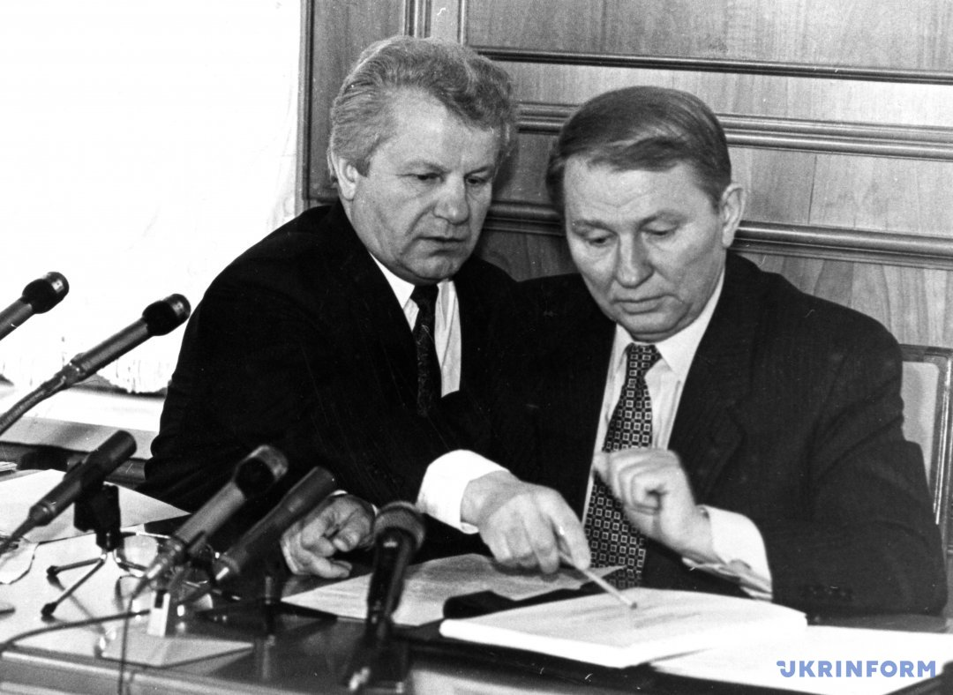
Олександр Мороз і Леонід Кучма

Slide 7
Конституційний процес.
8 червня 1995 р. підписано Конституційний договір між Президентом і Верховною Радою.
За рік парламент не ухвалив конституції. 26 червня 1996 р. Кучма оприлюднив указ про Референдум щодо прийняття Конституції. 28 червня 1996 р. ухвалено Конституцію.
8 грудня 2004 р. до конституції було внесено зміни, згідно яких з 1 січня 2006 р. Україна стала парламентсько-президентською республікою.
У 2010 р. Конституційний суд незаконно скасував ці зміни, і повернув положення, які діяли з 28 червня 1996 р. У лютому 2014 р. зміни до конституції було повернуто.

Slide 9
3. Економіка України в 1991-2004 рр.
Завдання:
1. перебудова економіки на ринкових засадах.
2. демілітаризація
3. розвиток зовнішньої торгівлі.
Причини економічної кризи.
- помилки реформ.
- політична нестабільність
- відсутність програми реформ.
- відсутність завершеного циклу роботи.
- переважання важкої промисловості.
- енергетична криза.

Slide 10
Реформи:
- З 10 січня 1992 р. купони багаторазового використання (прообраз національної валюти).
- скасування державного контролю за цінами.
- приватизація. За 1992-94 рр. приватизовано 11 тис. підприємств. Проводилася виключно в інтересах правлячих кіл. Розквіт тіньової економіки, корупції.
- грошова реформа 1996 р. В 1995-96 рр. Нацбанк Ющенко зупинив падіння купоно-карбованця. У вересні 1996 р. введено гривню.
В 2005 р. Україну визнано державою з ринковою економікою.

Slide 11
Демографічні процеси.
- Перепис 2001 р. 48 млн. 457 тис. осіб.
(в 1989 р. 52 млн.)
- Депопуляція – зменшення населення.
- Соціал. диференціація – розшарування населення на багатих і бідних (2/3 за межею бідності у 90-х).
- Зростання явного і прихованого безробіття.
- Формування середнього класу – дрібні і середні підприємці.
- Олігархія – влада небагатьох, політ. режим, за якого економічна і політична влада належить найбагатшим банкірам і фінансистам.

Slide 12
4. Європейська інтеграція України
- З 1992 р. Україна стала членом ОБСЄ (Організація з безпеки і співробітництва в Європі).
- У січні 1994 р. угода України, США і Росії. Повне ядерне роззброєння – 176 міжконтинентальних балістичних ракет – 3 потенціал у світі.
- 16 листопада 1994 р. Договір про нерозповсюдження ядерної зброї.
- 9 листопада 1995 р. вступ до Ради Європи.
- 1996 р. співзасновниця ГУАМ (Грузія, Азербайджан, Молдова).
- 1997 р. Хартія про особливе партнерство між Україною і НАТО.
- 1997 р. Договір про дружбу, співробіт­ництво і партнерство між Україною і Росій­ською Федерацією.

Slide 13
5. Рухи протесту на початку 2000-х рр.
Причини: соціально-економічна і політична криза.
1. Касетний скандал - 2000-2001 рр., події пов’язані з оприлюдненням О. Морозом записів колишнього охоронця Л. Кучми майора Мельниченко, де йшлося про можливу причетність керівництва країни до вбивства журналіста Г. Гонгадзе, відомого своїми антиурядовими виступами.
2. протестна акція «Україна без Кучми».
3. Помаранчева революція 22 листопада – 8 грудня 2004 р. Причини: фальсифікації президентських виборів, втручання російських політиків.
Масові народні виступи – призначено 2 тур 26 грудня, Ющенко набрав 52%, Янукович 44%.

Slide 14
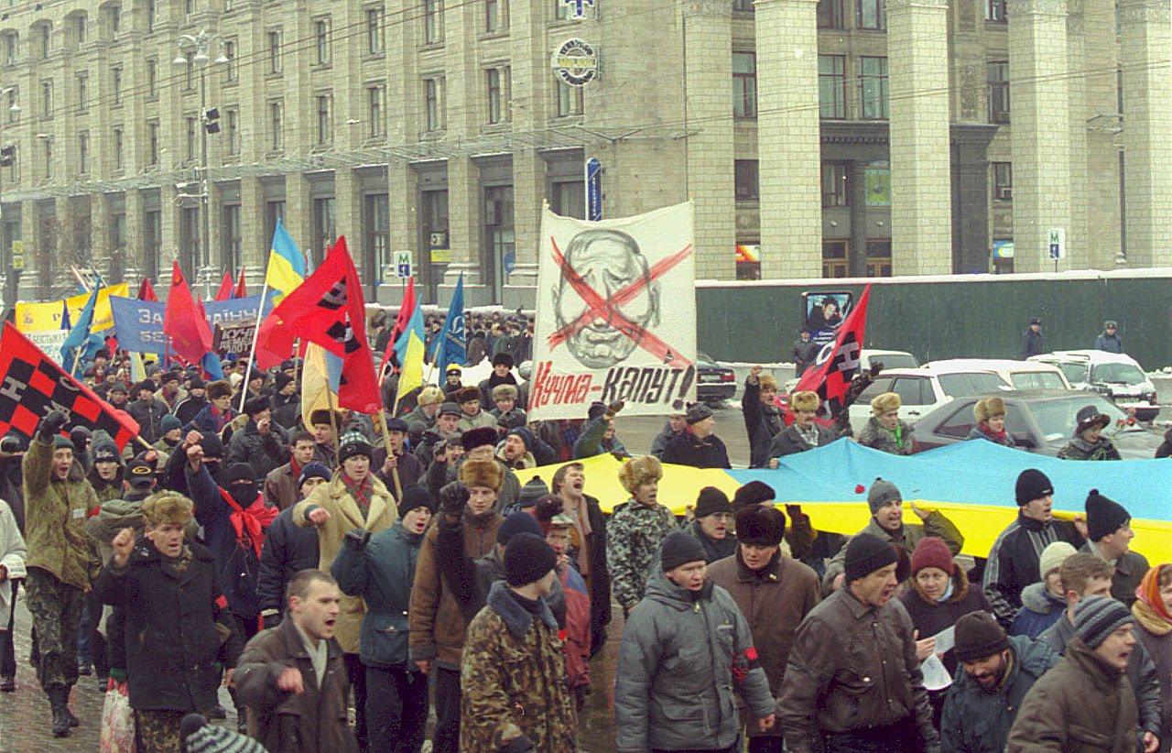
Протести 6 лютого 2001 під час акції
«Україна без Кучми»

Slide 15
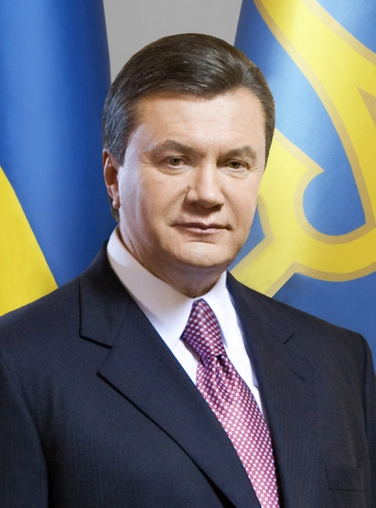
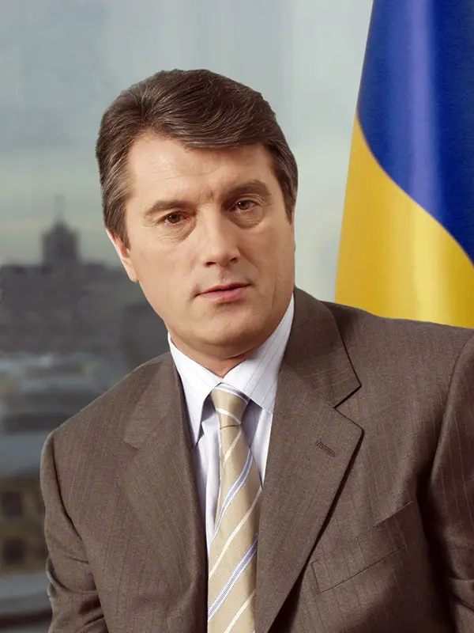
Віктор Янукович
Віктор Ющенко

Slide 16
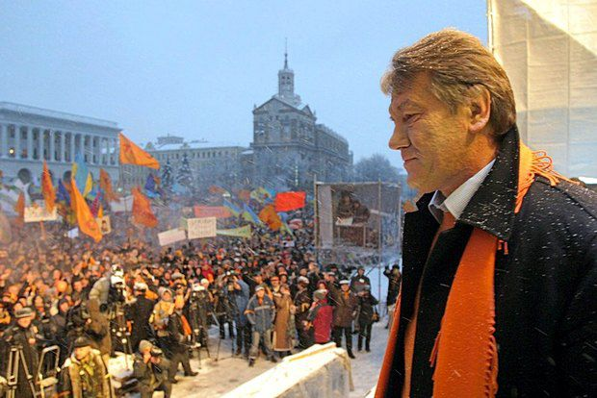
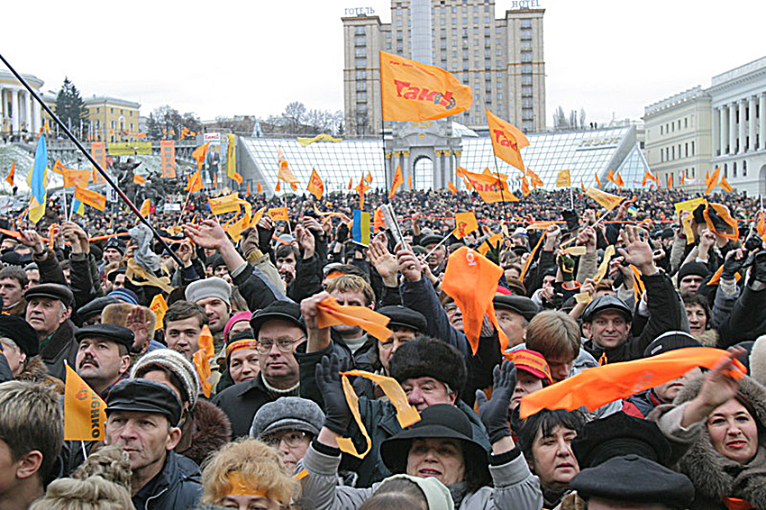
Помаранчева революція
22 листопада – 8 грудня 2004 р.

Slide 17
6. Культурне життя України
Освіта:
- зросла кількість україномовних шкіл.
- У 1999 р. запроваджено 12-річну освіту, в 2010 р. цю реформу відкладено.
- У 2005 р. перехід на 12-бальну систему оцінювання, запроваджено ЗНО.
- У 2005 р. Україна приєдналася до Болонського процесу реформування вищої школи.

Slide 18
Наука:
- перший космонавт незалежної України Л. Каденюк 1997 р.
- електрозварювання (Б. Патон і його учні).
Література:
- Л. Костенко - роман у віршах «Берестечко».
- 2004 р. Р. Лижичко виграла Євробачення.
Спорт:
- А. Шевченко володар «Золотого м’яча» 2004 р., боксери брати Клички.
- Пловчиня Яна Клочкова здобула 4 золоті олімпійські медалі, гімнастка Лілія Підкопаєва 2 медалі.
Релігійне життя:
поліконфесійність – наявність багатьох релігійних течій в одній державі. УПЦ-КП, УПЦ-МП, УГКЦ.
1992 р. Створення Української православної церкви Київського патріархату (УПЦ-КП).

Slide 19
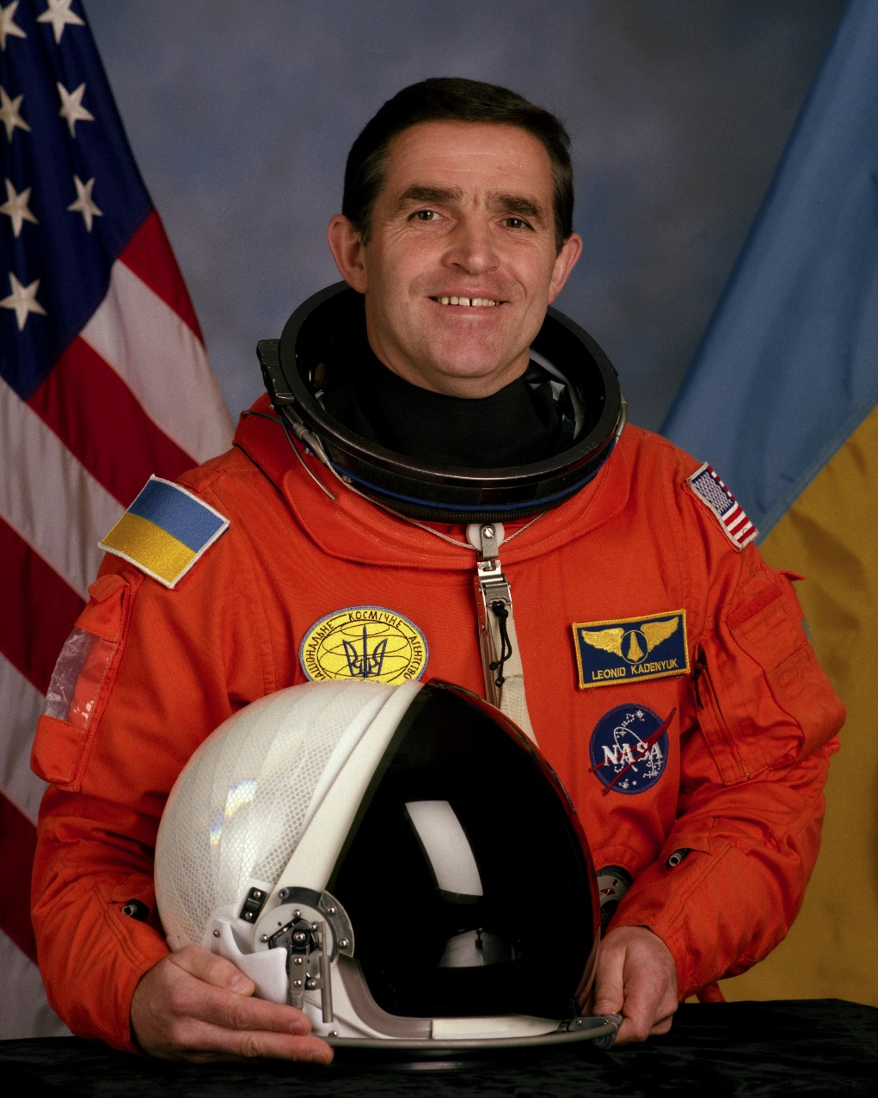
Перший космонавт незалежної України Л. Каденюк

Slide 20
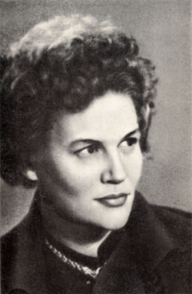
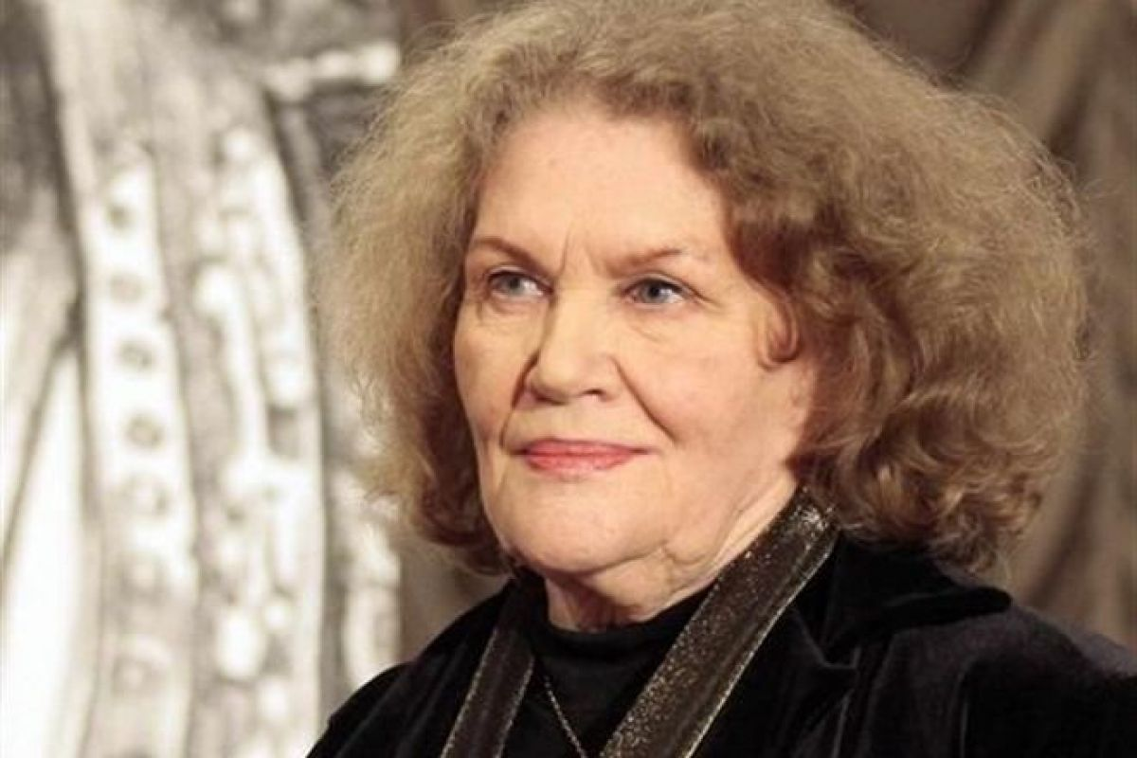
Ліна Костенко

Slide 21
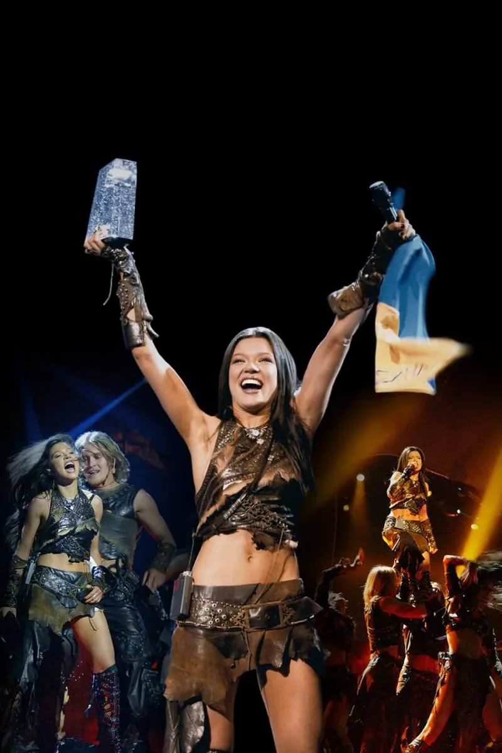
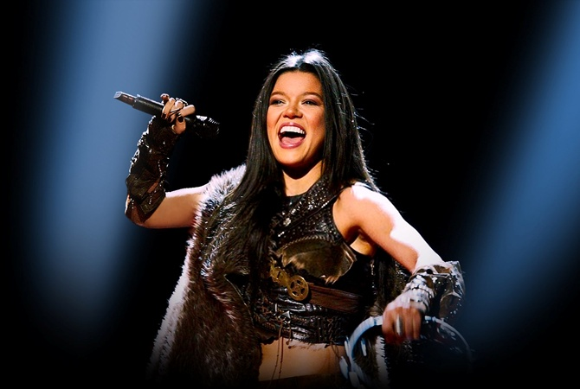
2004 р. Руслана Лижичко виграла Євробачення

Slide 22
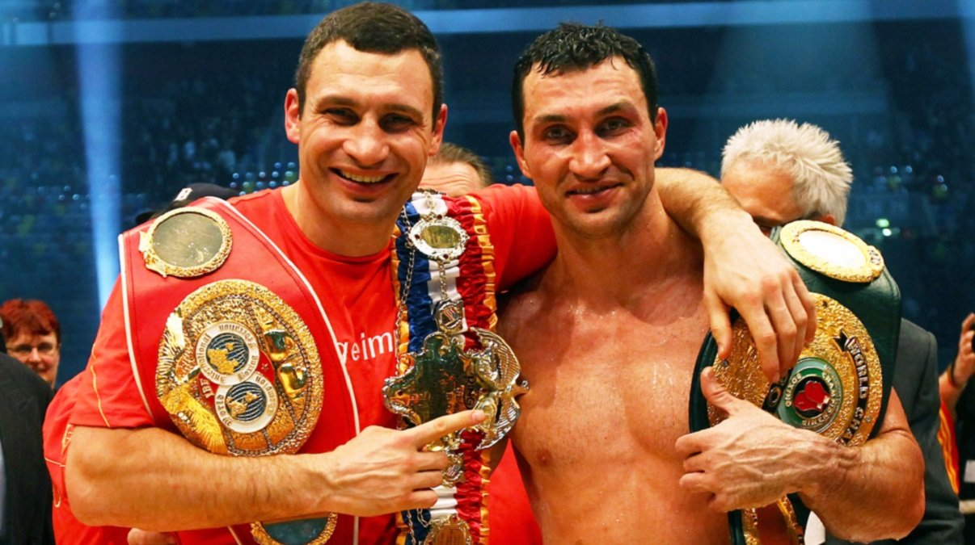
Віталій і Володимир Кличко

Slide 23
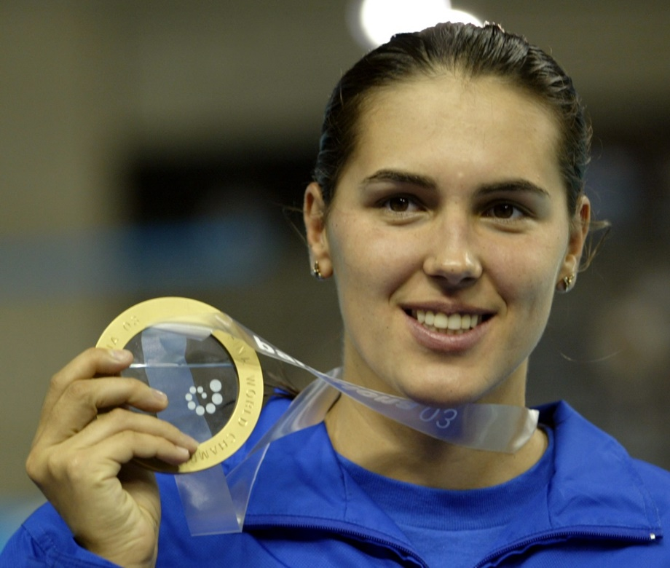
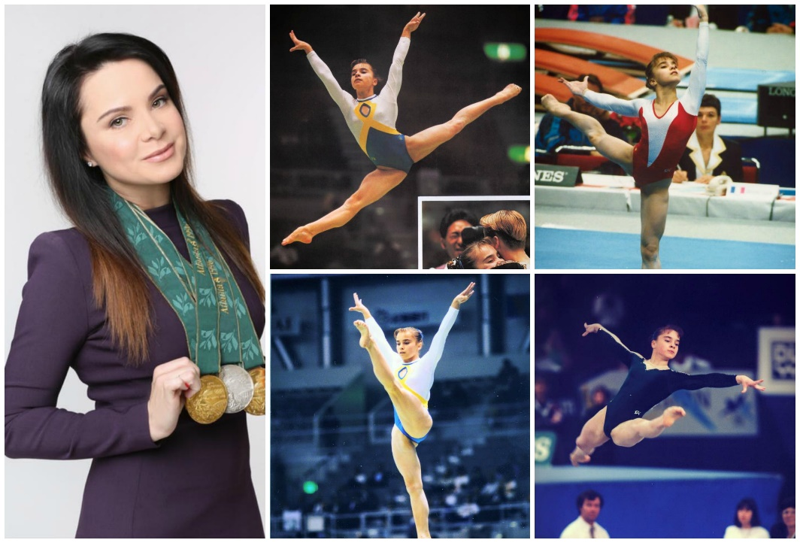
Пловчиня
Яна Клочкова
гімнастка
Лілія Подкопаєва

